Slide 1


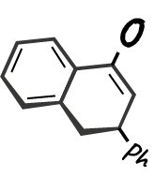



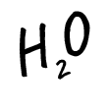





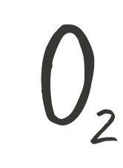


Chemistry Lab Report
Date:
09.02.2025
Time:
12:00 PM
Concepts & Definitions
Sed a dolor iaculis, accumsan tellus in, cursus leo. Nam quis ullamcorper urna. Sed in nulla justo. Nunc vitae imperdiet eros, a eleifend lacus. Proin quis porttitor justo, non
suscipit ligula.
Elisa:
Vestibulum a eros tincidunt, ultricies ante at, sodales purus. Proin
a nulla quis enim sollicitudin tempus quis vitae nisi. Suspendisse potenti. Morbi
sed tempus est.
Proteins:
Observations
Eros tincidunt, ultricies ante at,
sodales purus. Proin a nulla quis enim
sollicitudin tempus vitae nisi.
Suspendisse potenti. Morbi sed
tempus est.

